Slide 1

DANH PHÁP HÓA HỌCgggg
PHÁT ÂM TÊN TIẾNG ANH NGUYÊN TỐ HÓA HỌC
Notes:
NOTE:
To change the image on this slide, select the picture and delete it. Then click the Pictures icon in the placeholder to insert your own image.

Slide 2
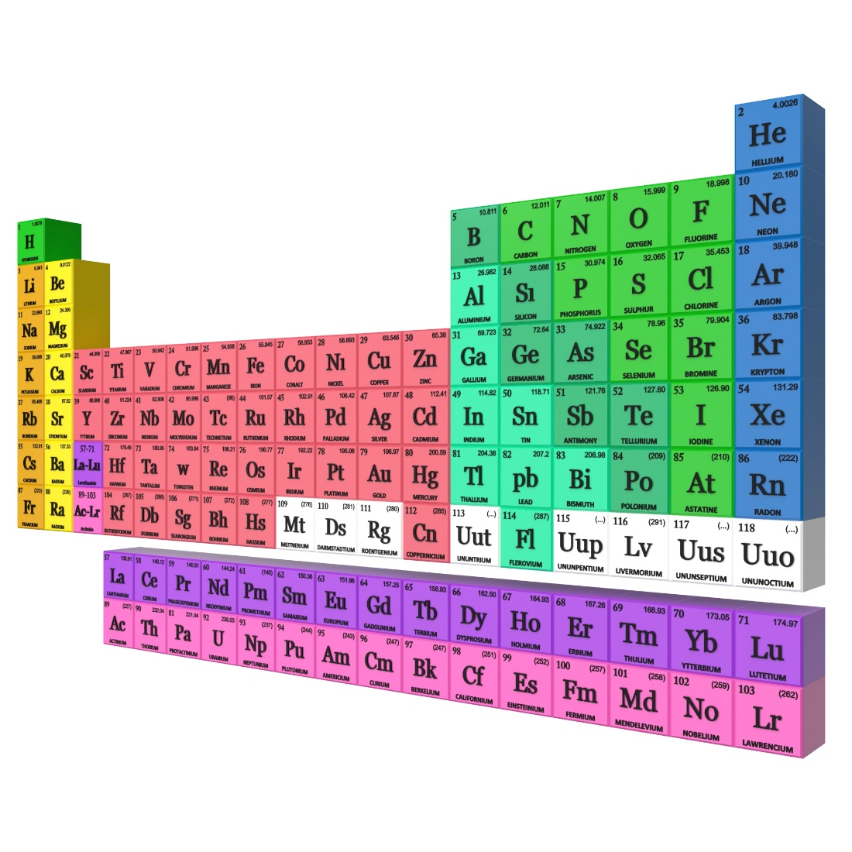

PHÁT ÂM TÊN TIẾNG ANH CÁC NGUYÊN TỐ HÓA HỌC (NHÓM A)
NHÓM IA (1)
  Hydrogen H
  Lithium Li
  Sodium Na
  Potassium K
  Rubidium Rb
  Cesium Cs
  Francium Fr

Slide 3
PHÁT ÂM TÊN TIẾNG ANH CÁC NGUYÊN TỐ HÓA HỌC (NHÓM A)
NHÓM IIA (2)
  Beryllium Be
  Magnesium Mg
  Calcium Ca
  Strontium Sr
  Barium Ba
  Radium Ra

Slide 4
PHÁT ÂM TÊN TIẾNG ANH CÁC NGUYÊN TỐ HÓA HỌC (NHÓM A)
NHÓM IIIA (13)
  Boron B
  Aluminum Al
  Gallium Ga
  Indium In
  Thallium Tl

Slide 5
PHÁT ÂM TÊN TIẾNG ANH CÁC NGUYÊN TỐ HÓA HỌC (NHÓM A)
NHÓM IVA (14)
  Carbon C
  Silicon Si
  Germanium Ge
  Tin Sn
  Lead Pb

Slide 6
PHÁT ÂM TÊN TIẾNG ANH CÁC NGUYÊN TỐ HÓA HỌC (NHÓM A)
NHÓM VA (15)
  Nitrogen N
  Phosphorus P
  Arsenic As
  Antimony Sb
  Bismuth Bi

Slide 7
PHÁT ÂM TÊN TIẾNG ANH CÁC NGUYÊN TỐ HÓA HỌC (NHÓM A)
NHÓM VIA (16)
  Oxygen O
  Sulfur S
  Selenium Se
  Tellurium Te
  Polonium Po

Slide 8
PHÁT ÂM TÊN TIẾNG ANH CÁC NGUYÊN TỐ HÓA HỌC (NHÓM A)
NHÓM VIIA (17)
  Fluorine F
  Chlorine Cl
  Bromine Br
  Iodine I
  Astatine At

Slide 9
PHÁT ÂM TÊN TIẾNG ANH CÁC NGUYÊN TỐ HÓA HỌC (NHÓM A)
NHÓM VIIIA (18)
  Helium He
  Neon Ne
  Argon Ar
  Krypton Kr
  Xenon Xe
  Radon Rn

